Slide 1








高级语言程序设计
实验八 软件文档&结构体

Slide 2
目录 CONTENT
实验目的
实验内容
01
02

Slide 3
实验课程安排与考核标准
编号 | 1 | 2 | 3 | 4 | 5 | 6 | 7 | 8 | 9
学时数 | 2 | 2 | 2 | 2 | 2 | 2 | 2 | 2 | 4
实验 项目 | 初级 编程 | 算数 运算 | 循环 控制 | 模块化 程序设计 | 数组 算法 | 字符串 二维数组 | 小结 | 结构体 | 文件 管理
分数 | 1 | 2 | 2 | 2 | 3 | 3 | 3 | 3 | 3
授课 内容 | 集成开发环境 | 程序调试 | 编码规范 | 程序测试 |  |  |  | 软件文档 | 期末检查
基本数据
类型
函数
数组
字符串
选择控制结构
文件
操作
基本算术运算
指针
模块化程序设计
算法
基础
循环控制结构
结构体和数据结构基础
键盘输入
屏幕输出

Slide 4
实验目的
了解软件文档、实验报告
期末检查内容及注意事项
熟悉结构体数组做函数参数、模块化程序设计方法，体会应用结构体类型代替普通的数组类型的优越性

Slide 5
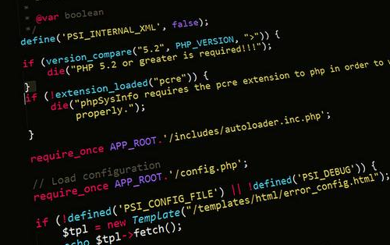

软件文档
软件是程序以及开发、使用和维护所需要的所有文档的总称，程序仅是软件的一部分。软件文档作为计算机软件的重要组成，在开发人员、管理人员、用户和计算机之间起着重要的桥梁作用
软件 =
+
程序
文档

Slide 6





流程图
终端框（起止框）：表示一个算法的开始或结束。里面的文字一般只是“开始”或“结束”
输入、输出框：表示一个算法输入和输出的信息。一般来说文字的开头要注明“输入”或“输出”。
处理框（执行框）：表示一个赋值、计算等操作。文字注明具体操作。
判断框：表示判断某条件是否成立。一般来说，它有两个分支，条件成立与否之后的流程在分支线处标明“是”“否”或“Y”“N”。
流程线（指向线）：流程图各符号之间以有向单向线连接。线一般要求横平竖直，可以有若干个90°的转弯。流程线尽量不要交叉，当两条流程线不得已而交叉时，将其中一条流程线的交叉处用圆弧隔开。
流程图绘制工具：Visio（需要安装），processon.com（在线工具）

Slide 7
实验报告
 | 评分项 | 评分标准
实验报告 （5分） | 总体设计 | 2分
 | 函数设计 | 2分
 | 系统运行结果 | 1分
系统设计
1.描述选择使用的数据结构（例如数组、结构体等）；
2.总体结构设计：main函数与各子函数之间的调用和返回关系，程序运行流程等，请用流程图描述。
函数设计
1.函数接口的定义：函数原型定义、参数及返回值含义；
2.函数实现的功能、算法及函数逻辑流程的描述。
系统运行结果
1.测试数据列表，注意数据集的完备性（正常值、边界值、异常值）；
2.测试结果描述或截图
实验课意见和建议

Slide 8
期末检查
 | 检查项 | 评分标准
期末检查（3分） | 基本功能 | 1.编译通过，正确执行正常顺序流程，实现所有功能 2.对输入正常值、边界值、异常值可以进行判断和处理
 | 程序设计 | 1.排序、查找算法 2.模块化程序设计
 | 程序调试 | 1.正确创建工程文件，路径名命名正确 2.启动调试，单步或断点或打印语句调试程序，读懂调试结果并解释watch窗口内容
 | 编码规范 | 1.代码整洁，层次清晰，易读，可维护 2.符合命名规范

Slide 9
注意事项
请提前准备好前八个项目（可以在OJ课程平台下载），并确认存储路径没有中文和空格；
分组检查，没检查到和已检查完的同学请做实验九；
实验九需以pdf格式提交实验报告，电子版即可；
只检查一次，不做补检；

Slide 10
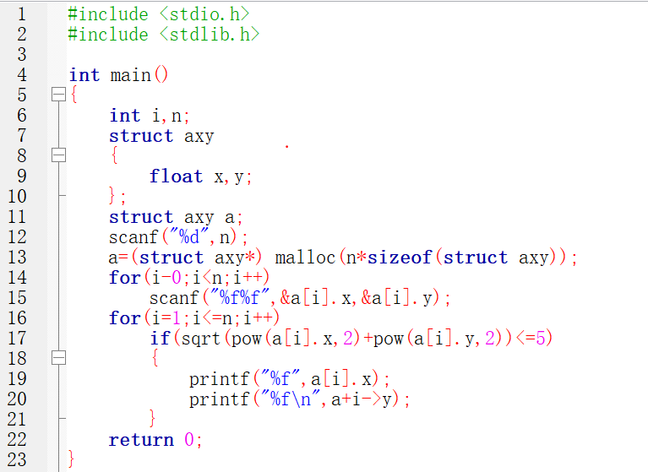
实验内容一例题
使用程序调试方法，改正下面程序中的错误。
输入n，再输n个点的平面坐标，输出距离坐标原点不超过5的点的坐标值。

Slide 11
实验内容二
记账系统V1.0
编程实现一个记账系统V1.0的控制台程序，用户人数不超过10人，要求使用结构体存储记账信息。ID由5位数字组成，用户名由字母和数字组成，长度不超过10，区分字母大小写。系统功能如下：
录入用户ID，用户名，收入，支出（收入和支出均为整数）
按用户名的字典序逆序排列后输出用户记账信息
使用用户名查找特定用户的记账信息
计算并输出所有用户的人均收入和人均支出（人均收入=总收入/用户人数）
输出所有支出大于平均支出的用户记账信息
输出系统中所有的记账信息
0. 退出系统

Slide 12
实验内容二
要求程序运行后先显示如下菜单，并提示用户输入选项：
Input record
Sort and list records in reverse order by user name
Search records by user name
Calculate and list per capita income and expenses
List records which have more expenses than per capita expenses
List all records
0．Exit
Please enter your choice:
然后，根据用户输入的选项执行相应的操作。

Slide 13
请同学们开始实验

